Slide 1
Анализ набора данных,характеризующих сотрудников компании и их желание уволится
Построение модели логистическая регрессии
Горбунов Михаил
Группа DS - 25

Slide 2

Содержание
1
Знакомство с данными (чтение данных, объединение данных в общий dataset.
2
Анализ данных (анализ количества уволившихся сотрудников и общая оценка текучести кадров).
3
ККККККККKорреляция признаков , определение наиболее важных признаков,
влияющих на увольнение сотрудников
4
Построение модели Логистическая регрессия, Деревья решений
5
Выводы и план мероприятий для снижения оттока кадров
Горбунов Михаил
Группа DS - 25

Slide 3
Исходный набор данных, чтение данных
 | EmployeeID | EnvironmentSatisfaction | JobSatisfaction | WorkLifeBalance
0 | 1 | 3.0 | 4.0 | 2.0
1 | 2 | 3.0 | 2.0 | 4.0
2 | 3 | 2.0 | 2.0 | 1.0
3 | 4 | 4.0 | 4.0 | 3.0
4 | 5 | 4.0 | 1.0 | 3.0
EmployeeID 4410 non-null int64
EnvironmentSatisfaction 4385 non-null float64
JobSatisfaction 4390 non-null float64
WorkLifeBalance 4372 non-null float64
1
Горбунов Михаил
Группа DS - 25
Название курса, марафона или другая дополнительная информация

Slide 4
Исходный набор данных, чтение данных
 | Age | Attrition | BusinessTravel | Department | DistanceFromHome | Education | ... | YearsAtCompany | YearsSinceLastPromotion | YearsWithCurrManager
0 | 51 | No | Travel_Rarely | Sales | 6 | 2 | ... | 1 | 0 | 0
1 | 31 | Yes | Travel_Frequently | Research & Development | 10 | 1 | ... | 5 | 1 | 4
2 | 32 | No | Travel_Frequently | Research & Development | 17 | 4 | ... | 5 | 0 | 3
3 | 38 | No | Non-Travel | Research & Development | 2 | 5 | ... | 8 | 7 | 5
4 | 32 | No | Travel_Rarely | Research & Development | 10 | 1 | ... | 6 | 0 | 4
1
Age 4410 non-null int64
ttrition 4410 non-null object
BusinessTravel 4410 non-null object
Department 4410 non-null object
DistanceFromHome 4410 non-null int64
Горбунов Михаил
Группа DS - 25
Название курса, марафона или другая дополнительная информация

Slide 5
Исходный набор данных, чтение данных
Education 4410 non-null int64
EducationField 4410 non-null object
EmployeeCount 4410 non-null int64
EmployeeID 4410 non-null int64
Gender 4410 non-null object
JobLevel 4410 non-null int64
JobRole 4410 non-null object
MaritalStatus 4410 non-null object
MonthlyIncome 4410 non-null int64
NumCompaniesWorked 4391 non-null float64
Over18 4410 non-null object
PercentSalaryHike 4410 non-null int64
StandardHours 4410 non-null int64
StockOptionLevel 4410 non-null int64
TotalWorkingYears 4401 non-null float64
TrainingTimesLastYear 4410 non-null int64
YearsAtCompany 4410 non-null int64
YearsSinceLastPromotion 4410 non-null int64
YearsWithCurrManager 4410 non-null int64
1
Горбунов Михаил
Группа DS - 25
Название курса, марафона или другая дополнительная информация

Slide 6
Исходный набор данных, чтение данных
 | EmployeeID | JobInvolvement | PerformanceRating
0 | 1 | 3 | 3
1 | 2 | 2 | 4
2 | 3 | 3 | 3
3 | 4 | 2 | 3
4 | 5 | 3 | 3
EmployeeID 4410 non-null int64
JobInvolvement 4410 non-null int64
PerformanceRating 4410 non-null int64
1
Горбунов Михаил
Группа DS - 25
Название курса, марафона или другая дополнительная информация

Slide 7
Объединенный набор данных
 | Age | Attrition | BusinessTravel | Department | DistanceFromHome | ….. | YearsAtCompany | YearsSinceLastPromotion | YearsWithCurrManager | EnvironmentSatisfaction | JobSatisfaction | WorkLifeBalance | JobInvolvement | PerformanceRating
0 | 51 | No | Travel_Rarely | Sales | 6 | ….. | 1 | 0 | 0 | 3.0 | 4.0 | 2.0 | 3 | 3
1 | 31 | Yes | Travel_Frequently | Research & Development | 10 | ….. | 5 | 1 | 4 | 3.0 | 2.0 | 4.0 | 2 | 4
2 | 32 | No | Travel_Frequently | Research & Development | 17 | ….. | 5 | 0 | 3 | 2.0 | 2.0 | 1.0 | 3 | 3
3 | 38 | No | Non-Travel | Research & Development | 2 | ….. | 8 | 7 | 5 | 4.0 | 4.0 | 3.0 | 2 | 3
4 | 32 | No | Travel_Rarely | Research & Development | 10 | ….. | 6 | 0 | 4 | 4.0 | 1.0 | 3.0 | 3 | 3
Горбунов Михаил
Группа DS - 25
Название курса, марафона или другая дополнительная информация

Slide 8
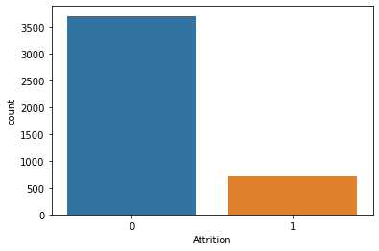
Анализ данных
Столбчатая диаграмма уволившихся и работающих в данной компании ZZZ за год
2
16 % уволившихся от общего количества сотрудников
Горбунов Михаил
Группа DS - 25
Название курса, марафона или другая дополнительная информация

Slide 9

Анализ данных
16% или 711 человек
Уволилось сотрудников в данной компании за год.
Горбунов Михаил
Группа DS - 25

Slide 10

Анализ данных
Нормы текучести кадров по отраслям
Сфера деятельности бизнеса | Естественный уровень текучести персонала
Ресторанный бизнес | 10-20%
Гостиничный бизнес | Не выше 30 % среди обслуживающего персонала и не выше 5 % среди администраторов и менеджеров
Гостиничный/ресторанный бизнес в курортных зонах | До 80%
Оптовая торговля | 9 - 12%
ИТ сфера | 8 – 10%
Производственные предприятия | 10 – 15%
Горбунов Михаил
Группа DS - 25

Slide 11
Анализ данных
Текущая ситуация в компании ZZZ
Условно примем, что наша компания производственная. Согласно данным, полученным из открытых источников, годовая Норма текучести кадров в производственных компаниях составляет от 10 до 15 %. За год, компанию ZZZ покинуло 16% сотрудников.
Данный показатель превышает норму , ситуация с текучестью кадров находится в зоне риска. Необходимо рассмотреть все признаки, представленные в наборе данных, выявить важные признаки, которые влияют на желание людей уволиться.
Необходимо построить модель, способную прогнозировать желание персонала уволиться в зависимости от признаков, характеризующих самого сотрудника и признаков, характеризующих условия работы данного сотрудника.
Горбунов Михаил
Группа DS - 25

Slide 12
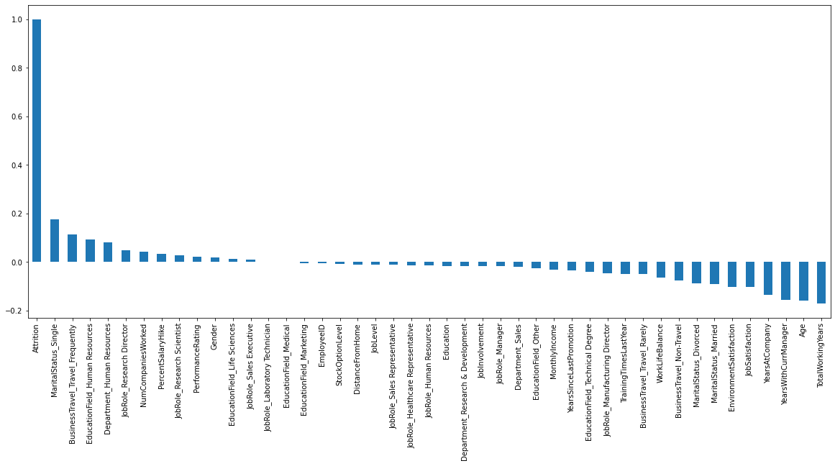
КKорреляция признаков
3
Горбунов Михаил
Группа DS - 25
Название курса, марафона или другая дополнительная информация

Slide 13
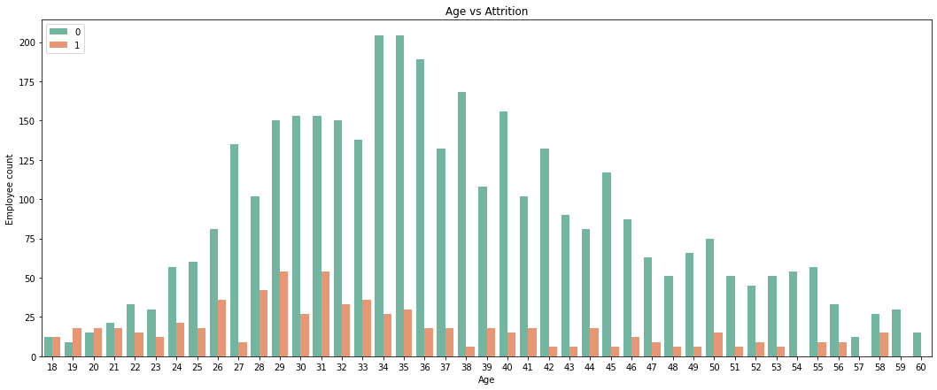

Столбчатая диаграмма уволившихся и работающих в зависимости от возраста
Горбунов Михаил
Группа DS - 25
Название курса, марафона или другая дополнительная информация

Slide 14
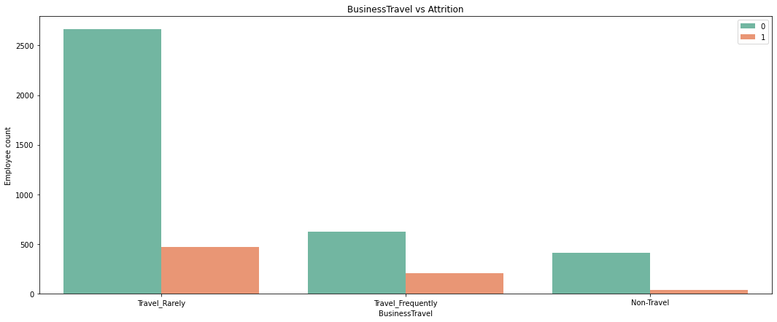

Столбчатая диаграмма уволившихся и работающих в зависимости от частоты поездок в командировки
Горбунов Михаил
Группа DS - 25
Название курса, марафона или другая дополнительная информация

Slide 15
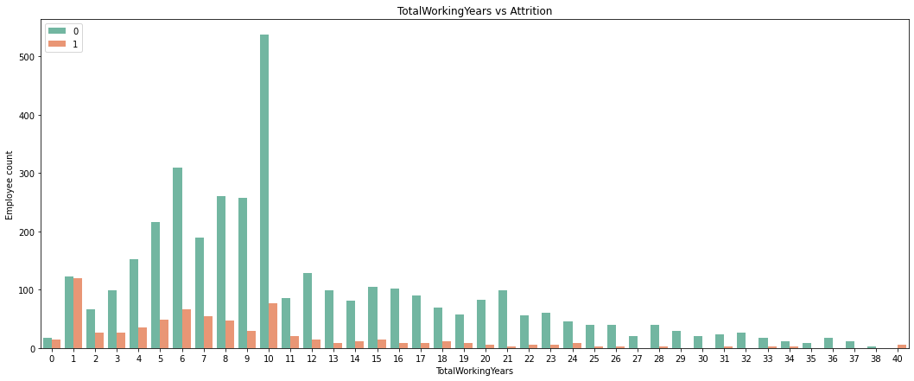
Столбчатая диаграмма уволившихся и работающих в зависимости от общего стажа работы
Горбунов Михаил
Группа DS - 25
Название курса, марафона или другая дополнительная информация

Slide 16
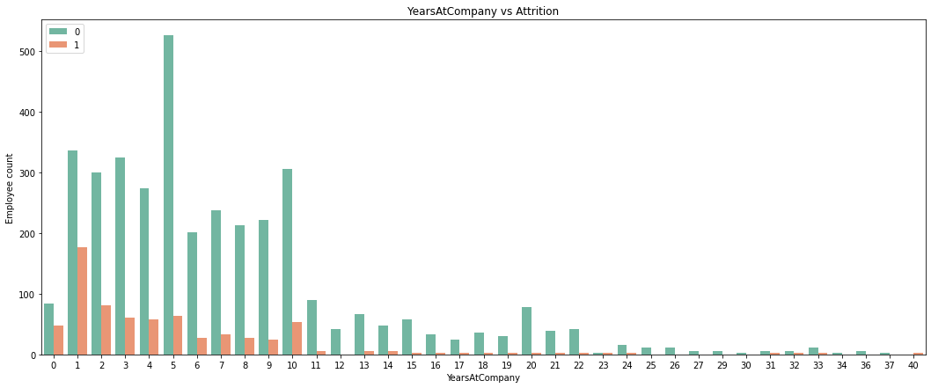
Столбчатая диаграмма уволившихся и работающих в зависимости от стажа работы в данной компании
Горбунов Михаил
Группа DS – 25
Название курса, марафона или другая дополнительная информация

Slide 17
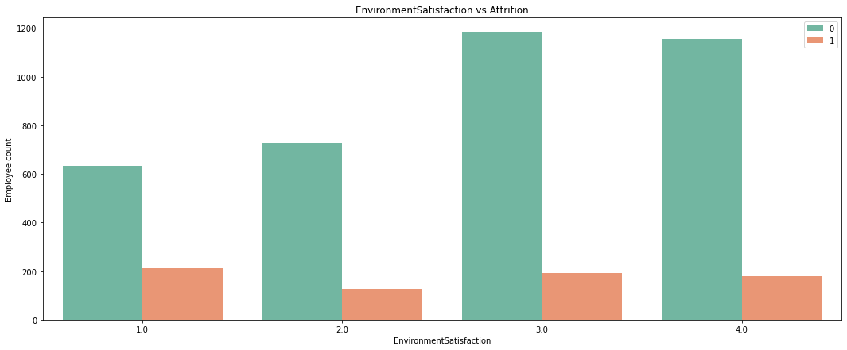
Столбчатая диаграмма уволившихся и работающих в зависимости от общей удовлетворенности компанией
Горбунов Михаил
Группа DS - 25
Название курса, марафона или другая дополнительная информация

Slide 18
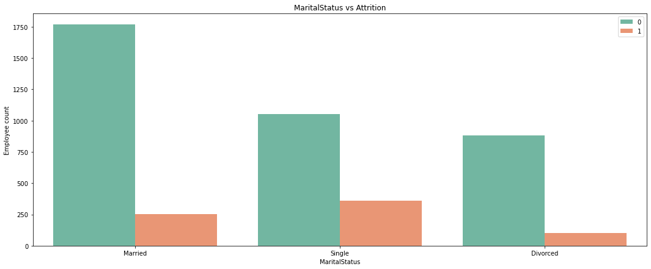
Столбчатая диаграмма уволившихся и работающих в зависимости от семейного статуса
Горбунов Михаил
Группа DS - 25
Название курса, марафона или другая дополнительная информация

Slide 19
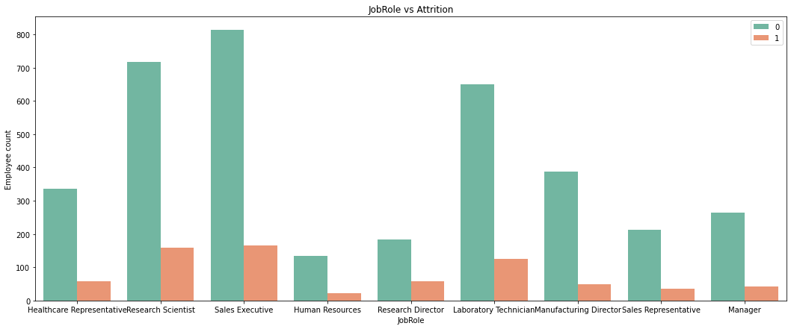
Столбчатая диаграмма уволившихся и работающих в зависимости от должностной роли
Горбунов Михаил
Группа DS - 25
Название курса, марафона или другая дополнительная информация

Slide 20
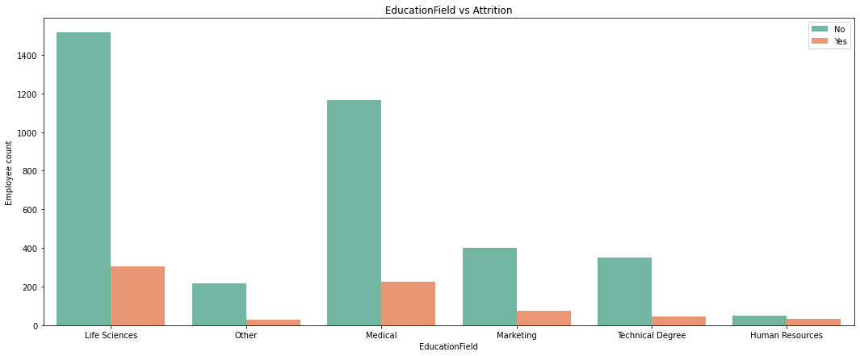
Столбчатая диаграмма уволившихся и работающих в зависимости от профессиональной специализации
Горбунов Михаил
Группа DS - 25
Название курса, марафона или другая дополнительная информация

Slide 21
Модель - model = LogisticRegression
Train score: 0.8422416585681892
Test score: 0.8306878306878307
4
Горбунов Михаил
Группа DS - 25
Название курса, марафона или другая дополнительная информация

Slide 22

Модель - model = LogisticRegression с подбором параметров
Best: 0.851096 using {'C': 100, 'penalty': 'l2', 'solver': 'newton-cg'}
0.000000 (0.000000) with: {'C': 1000, 'penalty': 'l1', 'solver': 'newton-cg'}
0.000000 (0.000000) with: {'C': 1000, 'penalty': 'l1', 'solver': 'lbfgs'}
0.850794 (0.007776) with: {'C': 1000, 'penalty': 'l1', 'solver': 'liblinear'}
0.000000 (0.000000) with: {'C': 1000, 'penalty': 'l1', 'solver': 'sag'}
0.838776 (0.000680) with: {'C': 1000, 'penalty': 'l1', 'solver': 'saga'}
0.851020 (0.007570) with: {'C': 1000, 'penalty': 'l2', 'solver': 'newton-cg'}
0.839002 (0.001756) with: {'C': 1000, 'penalty': 'l2', 'solver': 'lbfgs'}
0.838776 (0.000680) with: {'C': 1000, 'penalty': 'l2', 'solver': 'liblinear'}
0.838776 (0.000680) with: {'C': 1000, 'penalty': 'l2', 'solver': 'sag'}
0.838776 (0.000680) with: {'C': 1000, 'penalty': 'l2', 'solver': 'saga'}
0.000000 (0.000000) with: {'C': 100, 'penalty': 'l1', 'solver': 'newton-cg'}
0.000000 (0.000000) with: {'C': 100, 'penalty': 'l1', 'solver': 'lbfgs'}
0.850642 (0.007893) with: {'C': 100, 'penalty': 'l1', 'solver': 'liblinear'}
0.000000 (0.000000) with: {'C': 100, 'penalty': 'l1', 'solver': 'sag'}
0.838776 (0.000680) with: {'C': 100, 'penalty': 'l1', 'solver': 'saga'}
0.851096 (0.007641) with: {'C': 100, 'penalty': 'l2', 'solver': 'newton-cg'}
0.839078 (0.001803) with: {'C': 100, 'penalty': 'l2', 'solver': 'lbfgs'}
0.838776 (0.000680) with: {'C': 100, 'penalty': 'l2', 'solver': 'liblinear'}
Горбунов Михаил
Группа DS - 25
Название курса, марафона или другая дополнительная информация

Slide 23
Модель - model = LogisticRegression с подбором параметров
0.838776 (0.000680) with: {'C': 100, 'penalty': 'l2', 'solver': 'sag'}
0.838776 (0.000680) with: {'C': 100, 'penalty': 'l2', 'solver': 'saga'}
0.000000 (0.000000) with: {'C': 10, 'penalty': 'l1', 'solver': 'newton-cg'}
0.000000 (0.000000) with: {'C': 10, 'penalty': 'l1', 'solver': 'lbfgs'}
0.850642 (0.008439) with: {'C': 10, 'penalty': 'l1', 'solver': 'liblinear'}
0.000000 (0.000000) with: {'C': 10, 'penalty': 'l1', 'solver': 'sag'}
0.838776 (0.000680) with: {'C': 10, 'penalty': 'l1', 'solver': 'saga'}
0.851020 (0.007771) with: {'C': 10, 'penalty': 'l2', 'solver': 'newton-cg'}
0.839078 (0.001803) with: {'C': 10, 'penalty': 'l2', 'solver': 'lbfgs'}
0.838776 (0.000680) with: {'C': 10, 'penalty': 'l2', 'solver': 'liblinear'}
0.838776 (0.000680) with: {'C': 10, 'penalty': 'l2', 'solver': 'sag'}
0.838776 (0.000680) with: {'C': 10, 'penalty': 'l2', 'solver': 'saga'}
0.000000 (0.000000) with: {'C': 1.0, 'penalty': 'l1', 'solver': 'newton-cg'}
0.000000 (0.000000) with: {'C': 1.0, 'penalty': 'l1', 'solver': 'lbfgs'}
0.849735 (0.008722) with: {'C': 1.0, 'penalty': 'l1', 'solver': 'liblinear'}
0.000000 (0.000000) with: {'C': 1.0, 'penalty': 'l1', 'solver': 'sag'}
0.838776 (0.000680) with: {'C': 1.0, 'penalty': 'l1', 'solver': 'saga'}
0.850945 (0.008299) with: {'C': 1.0, 'penalty': 'l2', 'solver': 'newton-cg'}
0.838927 (0.001705) with: {'C': 1.0, 'penalty': 'l2', 'solver': 'lbfgs'}
0.838776 (0.000680) with: {'C': 1.0, 'penalty': 'l2', 'solver': 'liblinear'}
Горбунов Михаил
Группа DS - 25
Название курса, марафона или другая дополнительная информация

Slide 24
Модель - model = LogisticRegression с подбором параметров
0.838776 (0.000680) with: {'C': 1.0, 'penalty': 'l2', 'solver': 'sag'}
0.838776 (0.000680) with: {'C': 1.0, 'penalty': 'l2', 'solver': 'saga'}
0.000000 (0.000000) with: {'C': 0.1, 'penalty': 'l1', 'solver': 'newton-cg'}
0.000000 (0.000000) with: {'C': 0.1, 'penalty': 'l1', 'solver': 'lbfgs'}
0.846259 (0.005315) with: {'C': 0.1, 'penalty': 'l1', 'solver': 'liblinear'}
0.000000 (0.000000) with: {'C': 0.1, 'penalty': 'l1', 'solver': 'sag'}
0.838776 (0.000680) with: {'C': 0.1, 'penalty': 'l1', 'solver': 'saga'}
0.850038 (0.008316) with: {'C': 0.1, 'penalty': 'l2', 'solver': 'newton-cg'}
0.838851 (0.001003) with: {'C': 0.1, 'penalty': 'l2', 'solver': 'lbfgs'}
0.838776 (0.000680) with: {'C': 0.1, 'penalty': 'l2', 'solver': 'liblinear'}
0.838776 (0.000680) with: {'C': 0.1, 'penalty': 'l2', 'solver': 'sag'}
0.838776 (0.000680) with: {'C': 0.1, 'penalty': 'l2', 'solver': 'saga'}
0.000000 (0.000000) with: {'C': 0.01, 'penalty': 'l1', 'solver': 'newton-cg'}
0.000000 (0.000000) with: {'C': 0.01, 'penalty': 'l1', 'solver': 'lbfgs'}
0.838776 (0.000680) with: {'C': 0.01, 'penalty': 'l1', 'solver': 'liblinear'}
0.000000 (0.000000) with: {'C': 0.01, 'penalty': 'l1', 'solver': 'sag'}
0.838776 (0.000680) with: {'C': 0.01, 'penalty': 'l1', 'solver': 'saga'}
0.850189 (0.004966) with: {'C': 0.01, 'penalty': 'l2', 'solver': 'newton-cg'}
0.838700 (0.001402) with: {'C': 0.01, 'penalty': 'l2', 'solver': 'lbfgs'}
0.838776 (0.000680) with: {'C': 0.01, 'penalty': 'l2', 'solver': 'liblinear'}
0.838776 (0.000680) with: {'C': 0.01, 'penalty': 'l2', 'solver': 'sag'}
0.838776 (0.000680) with: {'C': 0.01, 'penalty': 'l2', 'solver': 'saga'}
Горбунов Михаил
Группа DS - 25
Название курса, марафона или другая дополнительная информация

Slide 25
Выводы
План мероприятий для снижения оттока кадров
Ситуация в компании ZZZ с текучестью кадров находится в зоне риска и составляет 16% за год.
Согласно рекомендуемым нормам, для эффективного функционирования компании,
принимаем допустимую цифру увольнения сотрудников в год не более 12%.
Возраст – важный признак, влияющий на увольнение.
- Наиболее часто увольняются в возрасте от 18 до 33 лет.
(Для возрастной группы от 18 до 33 лет разработать специальную мотивационную программу)
Условия работы, а именно наличие частых командировок – важный признак, влияющий на увольнение.
- Наиболее часто увольняются сотрудники имеющие частые командировки.
(На работу с частыми командировками проводить более тщательный отбор претендентов)
КККККККККККККККККККККККККККККККККОбщий стаж работы - важный признак, влияющий на увольнение.
- Наиболее часто увольняются сотрудники, имеющие стаж работы минимальный от 0 до 1 года.
(Не брать на работу в штат сотрудников с общим стажем менее 2 лет, а заключать с ними
договор ГПХ)
3
5
Горбунов Михаил
Группа DS - 25

Slide 26
Выводы
План мероприятий для снижения оттока кадров
Ситуация в компании ZZZ с текучестью кадров находится в зоне риска и составляет 16% за год.
Согласно рекомендуемым нормам, для эффективного функционирования компании,
принимаем допустимую цифру увольнения сотрудников в год не более 12%.
ККККККСтаж работы в компании ZZZ - важный признак, влияющий на увольнение.
- Наиболее часто увольняются сотрудники со стажем от о до 1 года.
(Для новых сотрудников, приходящих в компанию, необходимо разработать программу адаптации)
Общая удовлетворенность компанией важный признак, влияющий на желание сотрудника
прдолжать работать в компании.
- Наиболее часто увольняются сотрудники имеющие низкую общую удовлетворенность.
()
Область специализации образования - важный признак, влияющий на увольнение.
- Наиболее часто увольняются сотрудники, имеющие специализацию в области образования
Human Resources .
(Необходимо проанализировать ситуацию на рынке труда со специалистами в области Human Resources
и внести корректировки в условия работы данных специалистов в компании)
5
Горбунов Михаил
Группа DS - 25

Slide 27
Выводы
План мероприятий для снижения оттока кадров
Ситуация в компании ZZZ с текучестью кадров находится в зоне риска и составляет 16% за год.
Согласно рекомендуемым нормам, для эффективного функционирования компании,
принимаем допустимую цифру увольнения сотрудников в год не более 12%.
Семейное положение - важный признак, влияющий на увольнение.
- Наиболее часто увольняются сотрудники не состоящие в браке.
(Для снижения данного фактора на ситуацию в компании с увольнениями, необходимо снизить долю
одиноких сотрудников в компании)
5
Горбунов Михаил
Группа DS - 25

